Slide 1

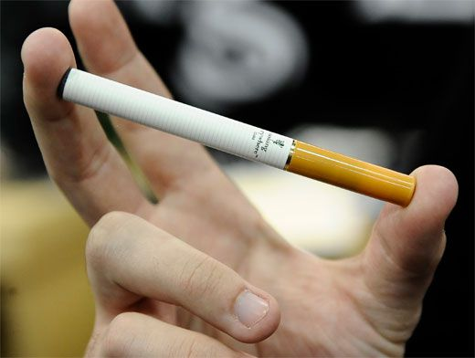

БИБЛИОТЕКА
Новосибирского профессионально-педагогического колледжа
Электронные сигареты - ДЫМ БЕЗ ОГНЯ?!

Slide 2




БИБЛИОТЕКА
Новосибирского профессионально-педагогического колледжа
Электронные сигареты опасны!
Электронные сигареты –
ДЫМ БЕЗ ОГНЯ?!
Использование электронных сигарет нередко называется вейпингом. Многие любители «попарить» считают, что это не просто мода,
а настоящий стиль жизни, и выстраивают вокруг аналога курения целую субкультуру.
На самом деле электронные сигареты опасны!

Slide 3

БИБЛИОТЕКА
Новосибирского профессионально-педагогического колледжа
Электронные сигареты опасны!
Электронные сигареты –
ДЫМ БЕЗ ОГНЯ?!
Химики продемонстрировали, что термическое разложение пропиленгликоля и глицерина, содержащихся в составе жидкости
для заправки сигареты, приводит к высвобождению акролеина и формальдегида, которые
ОБЛАДАЮТ ТОКСИЧНЫМИ СВОЙСТВАМИ.

Slide 4

БИБЛИОТЕКА
Новосибирского профессионально-педагогического колледжа
Электронные сигареты опасны!
Электронные сигареты –
ДЫМ БЕЗ ОГНЯ?!
Акролеин РАЗДРАЖАЕТ слизистые оболочки глаз
и дыхательных путей, вызывает слезотечение,
а также ПРОЯВЛЯЕТ МУТАГЕННЫЕ СВОЙСТВА.
Формальдегид, помимо перечисленных свойств, ОКАЗЫВАЕТ ВОЗДЕЙСТВИЕ
НА ЦЕНТРАЛЬНУЮ НЕРВНУЮ СИСТЕМУ.

Slide 5

БИБЛИОТЕКА
Новосибирского профессионально-педагогического колледжа
Почему электронные сигареты могут оказаться
не такими безопасными, как Вы думаете?
Электронные сигареты –
ДЫМ БЕЗ ОГНЯ?!
Во-первых, обязательной сертификации
«электронки» не подлежат.
Что это значит? Это значит, что они не поддаются
ни надзору, ни контролю. То есть, купленная на кассе магазина сигарета может оказаться
не такой уж безопасной,
как пытаются нас убедить производители.

Slide 6


БИБЛИОТЕКА
Новосибирского профессионально-педагогического колледжа
Почему электронные сигареты могут оказаться
не такими безопасными, как Вы думаете?
Электронные сигареты –
ДЫМ БЕЗ ОГНЯ?!
Во-вторых, ВОЗ не подвергала электронные сигареты серьезному исследованию –
были лишь поверхностные тестирования, осуществленные скорее из любопытства,
чем из соображений безопасности населения.

Slide 7

БИБЛИОТЕКА
Новосибирского профессионально-педагогического колледжа
Почему электронные сигареты могут оказаться
не такими безопасными, как Вы думаете?
Электронные сигареты –
ДЫМ БЕЗ ОГНЯ?!
В-третьих, мнения специалистов
об «электронках» не самые оптимистичные:
Несмотря на внешнюю «безвредность» электронки, никотин в ней все-таки присутствует.

Slide 8


БИБЛИОТЕКА
Новосибирского профессионально-педагогического колледжа
Электронные сигареты –
ДЫМ БЕЗ ОГНЯ?!
Никотин продолжает поступать в организм. То есть,
БРОСИТЬ КУРИТЬ ВСЕ РАВНО НЕ ПОЛУЧИТСЯ.
Потому что едва получив одну дозу никотина, организм сразу начинает требовать новую. Получается замкнутый круг. А о вреде никотина рассказывать нет смысла – об этом знают все.

Slide 9

БИБЛИОТЕКА
Новосибирского профессионально-педагогического колледжа
Электронные сигареты –
ДЫМ БЕЗ ОГНЯ?!
Подтверждают данный факт и психиатры:
электронки – это смена одной сигареты
на более ароматную.
Присоединяются к ним и наркологи:
тяга к никотину никуда не девается,
не снижается, и варианты дозирования никотина не имеют значения.

Slide 10

БИБЛИОТЕКА
Новосибирского профессионально-педагогического колледжа
Почему электронные сигареты могут оказаться
не такими безопасными, как Вы думаете?
Электронные сигареты –
ДЫМ БЕЗ ОГНЯ?!
Электронные сигареты – хороший бизнес.
Чем пользуются многие недобросовестные производители. То есть, ПОКУПАЯ ЭЛЕКТРОННУЮ СИГАРЕТУ, МЫ НЕ МОЖЕМ БЫТЬ УВЕРЕНЫ
В ОТСУТСТВИИ ВРЕДА, и «начинка» электронки остается для нас тайной, покрытой мраком.

Slide 11


БИБЛИОТЕКА
Новосибирского профессионально-педагогического колледжа
Почему электронные сигареты могут оказаться
не такими безопасными, как Вы думаете?
Электронные сигареты –
ДЫМ БЕЗ ОГНЯ?!
Пары, выпускаемые электронными сигаретами,
не безвредны до окружающих.
Использование электронных сигарет
играет серьезную роль в формировании интереса
к курению у наших детей.

Slide 12
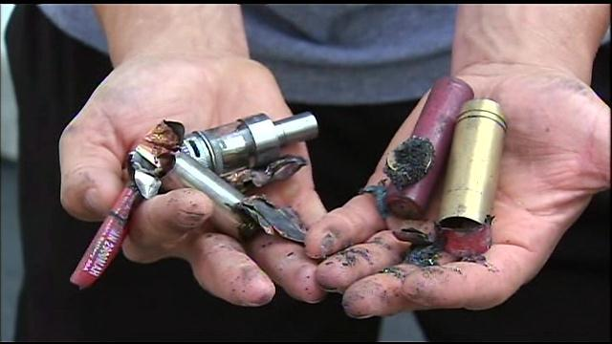
БИБЛИОТЕКА
Новосибирского профессионально-педагогического колледжа
Электронные сигареты опасны!
Электронные сигареты –
ДЫМ БЕЗ ОГНЯ?!
Не редки случаи, когда электронные сигареты взрываются просто в руках курящего,
нанося достаточно серьезные увечья.

Slide 13

БИБЛИОТЕКА
Новосибирского профессионально-педагогического колледжа
Электронные сигареты опасны!
Электронные сигареты –
ДЫМ БЕЗ ОГНЯ?!
Потерпевший Маркус Форцан получил ожог ноги
в результате взрыва аккумулятора
электронной сигареты в кармане брюк.

Slide 14

БИБЛИОТЕКА
Новосибирского профессионально-педагогического колледжа
Электронные сигареты опасны!
Электронные сигареты –
ДЫМ БЕЗ ОГНЯ?!
Томас Боэса курил электронную сигарету за рулем.
Удар от взрыва электронной сигареты выбыл ему
передние зубы и вонзил их прямо в нёбо.

Slide 15

БИБЛИОТЕКА
Новосибирского профессионально-педагогического колледжа
Электронные сигареты опасны!
Электронные сигареты –
ДЫМ БЕЗ ОГНЯ?!
24-летней британке Кирби Шин также не повезло,
ей нужна пластическая хирургия, чтобы сделать менее заметными последствия взрыва электронной сигареты у лица. Курила она дома, когда рядом
с ней находились двое детей — к счастью,
пострадала только она сама.

Slide 16

БИБЛИОТЕКА
Новосибирского профессионально-педагогического колледжа
Электронные сигареты опасны!
Электронные сигареты –
ДЫМ БЕЗ ОГНЯ?!
ГНИЦПМ (Государственный научно-исследовательский центр профилактической медицины)
были выпущены буклеты о вреде электронных сигарет.

Slide 17
БИБЛИОТЕКА
Новосибирского профессионально-педагогического колледжа
Электронные сигареты опасны!
Электронные сигареты –
ДЫМ БЕЗ ОГНЯ?!
Буклет разработан для Министерства здравоохранения Российской Федерации.

Slide 18

БИБЛИОТЕКА
Новосибирского профессионально-педагогического колледжа
Электронные сигареты опасны!
Электронные сигареты –
ДЫМ БЕЗ ОГНЯ?!

Slide 19

БИБЛИОТЕКА
Новосибирского профессионально-педагогического колледжа
Электронные сигареты опасны!
Электронные сигареты –
ДЫМ БЕЗ ОГНЯ?!

Slide 20

БИБЛИОТЕКА
Новосибирского профессионально-педагогического колледжа
Электронные сигареты –
ДЫМ БЕЗ ОГНЯ?!
Электронные сигареты опасны!

Slide 21
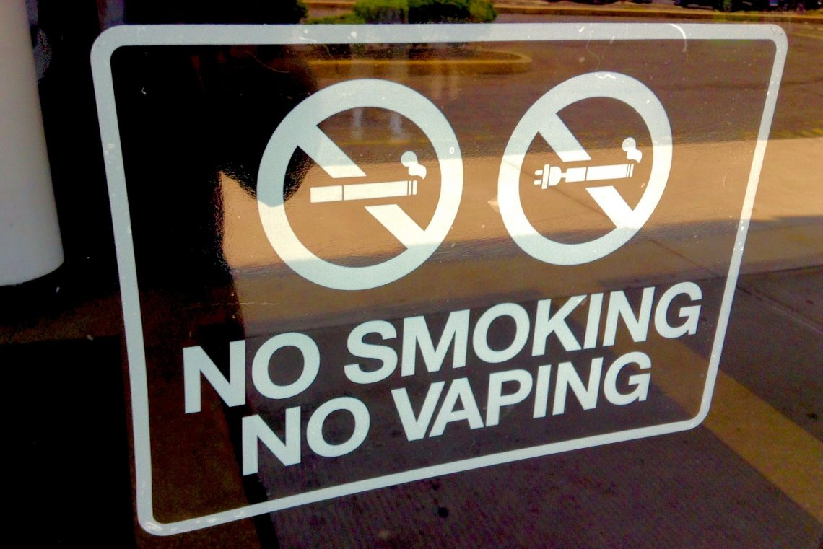
БИБЛИОТЕКА
Новосибирского профессионально-педагогического колледжа
Электронные сигареты –
ДЫМ БЕЗ ОГНЯ?!
Желаем Вам здоровья!

